Slide 1


Xin chào tất cả các con!

Slide 2


Toán
Phép trừ (không nhớ) trong phạm vi 1000
(60)

Slide 3







Yêu cầu cần đạt
- Biết cách đặt tính và thực hiện phép trừ ( không nhớ ) trong phạm vi 1000.
- Vận dụng được kiến thức, kĩ năng về phép trừ đã học để giải quyết một số tình huống gắn với thực tế.
- Phát triển các năng lực toán học.

Slide 4











Khám phá

Slide 5
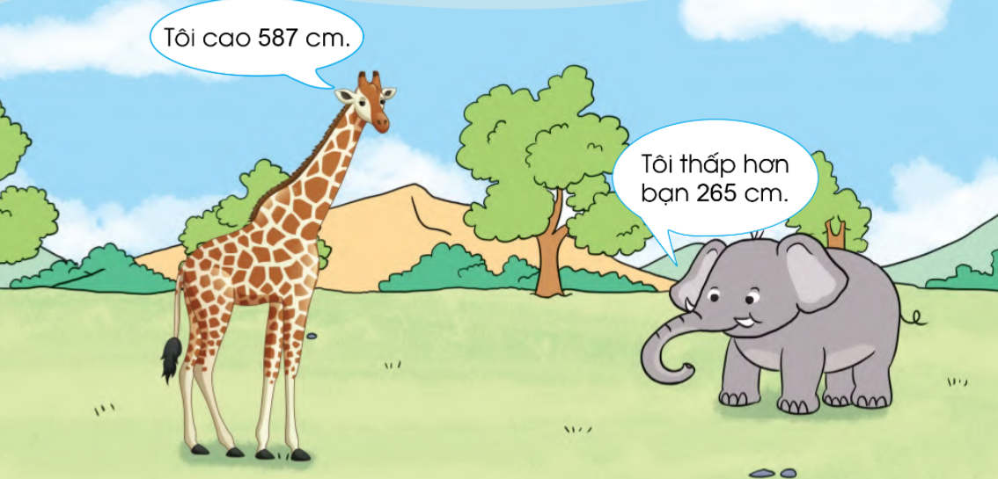
Con hãy quan sát bức tranh và nêu tình huống.

Slide 6
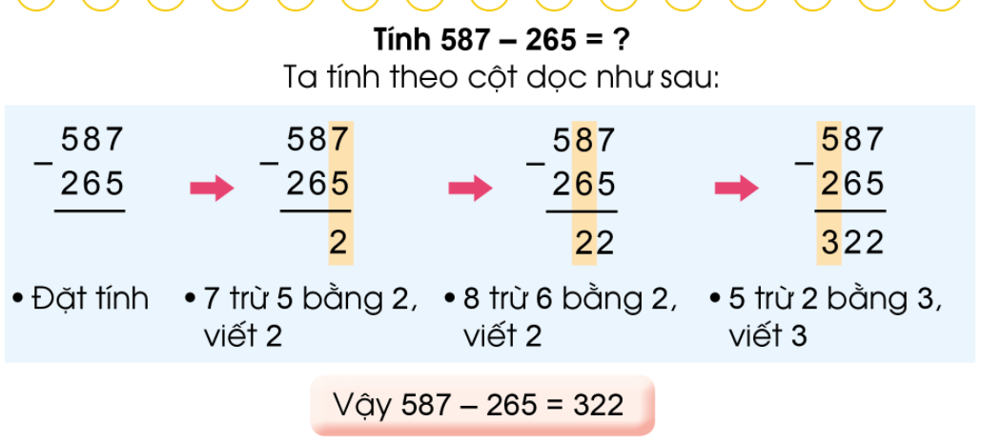

Slide 7
Ghi nhớ
* Thực hiện phép trừ hai số có ba chữ số:
1. Đặt tính: Viết số trừ dưới số bị trừ: trăm thẳng trăm, chục thẳng chục, đơn vị thẳng đơn vị. Viết dấu - và dấu gạch ngang.
2.Thực hiện tính: từ phải sang trái.

Slide 8
Luyện tập

Slide 9
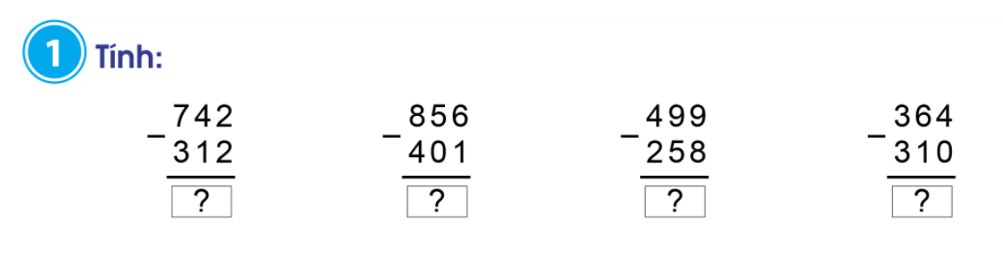
4
3
0
4
5
5
2
4
1
0
5
4

Slide 10
Dặn dò
Hoàn thành bài 1, 2 Vở BT toán in trang 60.
- Xem bài Phép trừ (không nhớ) trong phạm vi 1000
(trang 61).

Slide 11

Tiết học của chúng ta đến đây là kết thúc.
Chúc các con mạnh khỏe, học tập tốt!

